Slide 1
第七章 相关与回归分析

Slide 2
知 识 点
1.掌握有关相关与回归分析的基本概念；
2.掌握相关系数的计算与检验的方法，理解标准的一元线性回归模型，能够对模型进行估计和检验并利用模型进行预测；
3.简单理解标准的多元线性回归分析；
4.简单了解常用的非线性相关与回归分析。
7-<number>

Slide 3
§7－1 相关与回归分析的基本概念
§7－2 简单线性相关与回归分析
§7－3 多元线性相关与回归分析
§7－4 非线性相关与回归分析
7-<number>

Slide 4
§7－1 相关与回归分析的基本概念

Slide 5
一、函数关系与相关关系
当一个或几个变量取一定的值时，另一个变量有确定值与之相对应，我们称这种关系为确定性的函数关系。
1.函数关系
7-<number>

Slide 6
（函数关系）
（1）是一一对应的确定关系
（2）设有两个变量X 和 Y ，变量Y随变量X一起变化，并完全依赖于X ，当变量X取某个数值时，Y依确定的关系取相应的值，则称 Y 是 Y 的函数，记为Y = f （X），其中 X称为自变量，Y称为因变量
（3）各观测点落在一条线上
Y









X
7-<number>

Slide 7
变量间的关系
（函数关系）
 函数关系的例子
  某种商品的销售额（Y）与销售量（X）之间的关系可表示为 Y = p X （p 为单价）
  圆的面积（S）与半径之间的关系可表示为S = π r²
  企业的原材料消耗额（Y）与产量（X₁） 、单位产量消耗（X₂） 、原材料价格（X₃）之间的关系可表示为Y =X₁ X₂ X₃
7-<number>

Slide 8
2. 相关关系： 当一个或几个相互联系的变量取一定数值时，与之相对应的另一变量的值虽然不确定，但它仍按某种规律在一定的范围内变化。
现象之间客观存在的不严格、不确定的数量依存关系。
7-<number>

Slide 9
变量间的关系
（相关关系）
（1）变量间关系不能用函数关系精确表达；
（2）一个变量的取值不能由另一个变量唯一确定；
（3）当变量X 取某个值时，变量Y 的取值可能有几个；
（4）各观测点分布在直线周围。
Y









X
7-<number>

Slide 10
（相关关系）
 相关关系的例子
  商品的消费量（Y）与居民收入（X）之间的关系
  商品的消费量（Y）与物价（X）之间的关系
  商品销售额（Y）与广告费支出（X）之间的关系
  粮食亩产量（Y）与施肥量（X₁） 、降雨量（X₂） 、温度（X₃）之间的关系
  收入水平（Y）与受教育程度（X）之间的关系
  父亲身高（Y）与子女身高（X）之间的关系
7-<number>

Slide 11




二、相关关系的种类
1.按相关关系的程度划分可分为完全相关，不完全相关和不相关。
2.按相关形式划分可以分为线性相关和非线性相关。
7-<number>

Slide 12
3.按相关的方向划分可分为正相关和负相关
（1）正相关：两个相关现象间，当一个变量的数值增加（或减少）时，另一个变量的数值也随之增加（或减少），即同方向变化。
例如收入与消费的关系。
（2）负相关：当一个变量的数值增加（或减少）时，而另一个变量的数值相反地呈减少（或增加）趋势变化，即反方向变化。
例如物价与消费的关系。
7-<number>

Slide 13



4.按相关关系涉及的变量多少划分分为单相关、复相关和偏相关。
两个变量之间的相关，称为单相关。
当所研究的是一个变量对两个或两个以上其他变量的相关关系时，称为复相关。例如，某种商品的需求与其价格水平以及收入水平之间的相关关系便是一种复相关。
在某一现象与多种现象相关的场合，假定其他变量不变，专门考察其中两个变量的相关关系称为偏相关。例如，在假定人们的收入水平不变的条件下，某种商品的需求与其价格水平的关系就是一种偏相关。
7-<number>

Slide 14
三、相关分析与回归分析
（一）概念：
就是用一个指标来表明现象间相互依存关系的密切程度。广义的相关分析包括相关关系的分析（狭义的相关分析）和回归分析。
1.相关分析
是指对具有相关关系的现象，根据其相关关系的具体形态，选择一个合适的数学模型（称为回归方程式），用来近似地表达变量间的平均变化关系的一种统计分析方法。
2.回归分析
7-<number>

Slide 15
（二）相关分析与回归分析的区别
1.在相关分析中，不必确定自变量和因变量；而在回归分析中，必须事先确定哪个为自变量，哪个为因变量，而且只能从自变量去推测因变量，而不能从因变量去推断自变量。
2.相关分析不能指出变量间相互关系的具体形式；而回归分析能确切的指出变量之间相互关系的具体形式，它可根据回归模型从已知量估计和预测未知量。
3.相关分析所涉及的变量一般都是随机变量，而回归分析中因变量是随机的，自变量则作为研究时给定的非随机变量。
7-<number>

Slide 16
（三）相关分析与回归分析的联系
相关分析和回归分析有着密切的联系，它们不仅具有共同的研究对象，而且在具体应用时，常常必须互相补充。相关分析需要依靠回归分析来表明现象数量相关的具体形式，而回归分析则需要依靠相关分析来表明现象数量变化的相关程度。只有当变量之间存在着高度相关时，进行回归分析寻求其相关的具体形式才有意义。
简单说：1.相关分析是回归分析的基础和前提；2.回归分析是相关分析的深入和继续。
7-<number>

Slide 17
四、相关关系的判断
是依据研究者的理论知识和实践经验，对客观现象之间是否存在相关关系，以及何种关系作出判断。
定性分析
在定性分析的基础上，通过编制相关表、绘制相关图、计算相关系数等方法，来判断现象之间相关的方向、形态及密切程度。
定量分析
7-<number>

Slide 18
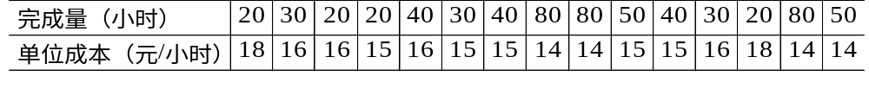
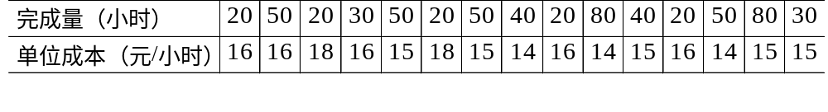
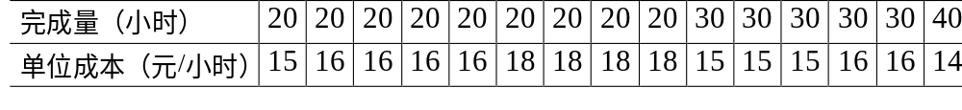
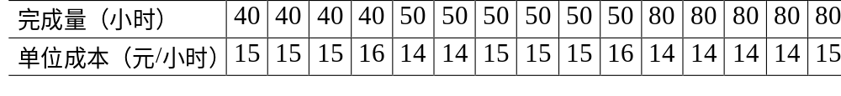
（一）相关表：将自变量X的数值按照从小到大的顺序，并配合因变量Y的数值一一对应而平行排列的表。
例：为了研究分析某种劳务产品完成量与其单位产品成本之间的关系，调查30个同类服务公司得到的原始数据如表。
整理后有
7-<number>

Slide 19
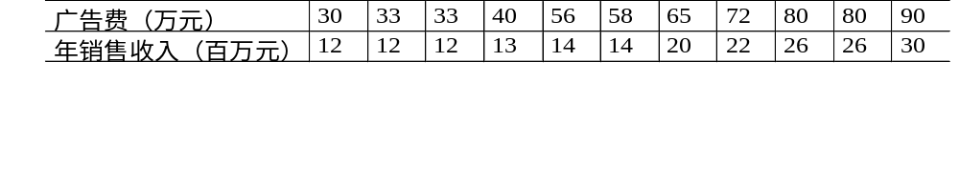
（ 二）相关图：又称散点图。将X置于横轴上，Y置于纵轴上，将（X,Y）绘于坐标图上。用来反映两变量之间相关关系的图形。
7-<number>

Slide 20
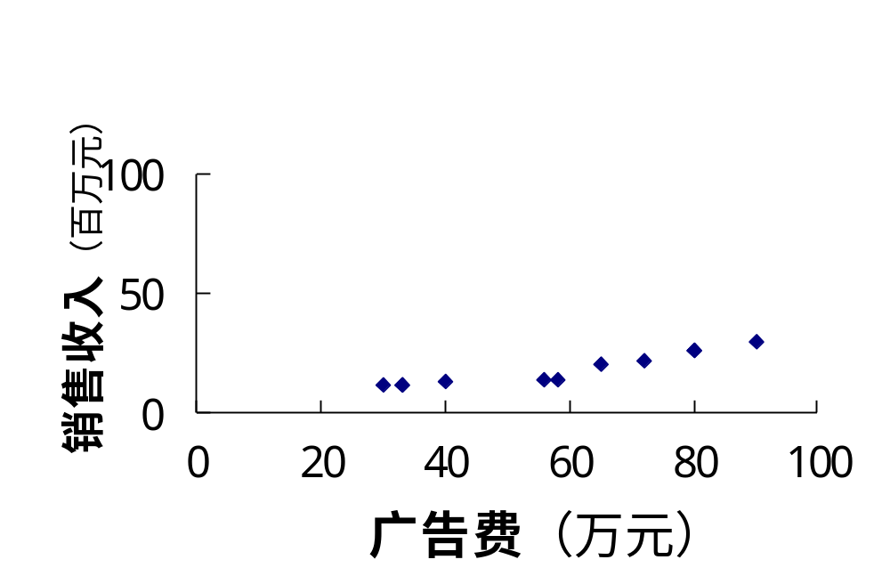
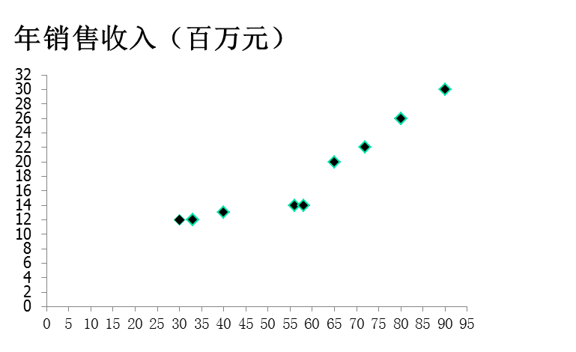
7-<number>

Slide 21
§7-2 简单线性相关与回归分析

Slide 22
一、相关系数及其检验
（一）相关系数的定义
1.简单相关系数：在线性条件下说明两个变量之间相关关系密切程度的统计分析指标，简称相关系数。
若相关系数是根据总体全部数据计算的，称为总体相关系数，记为ρ
若是根据样本数据计算的，则称为样本相关系数，记为 r
7-<number>

Slide 23
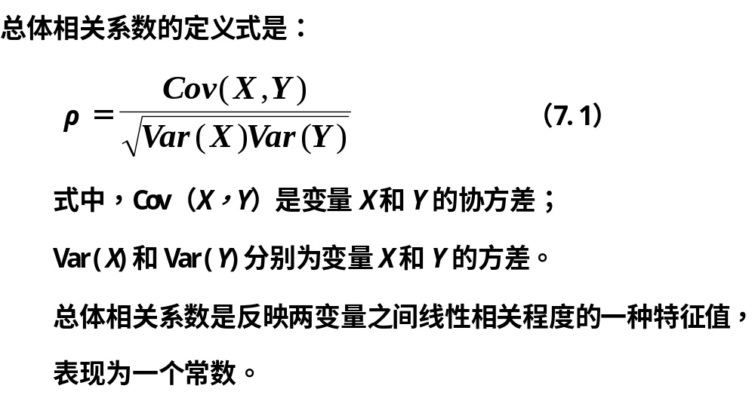
7-<number>

Slide 24
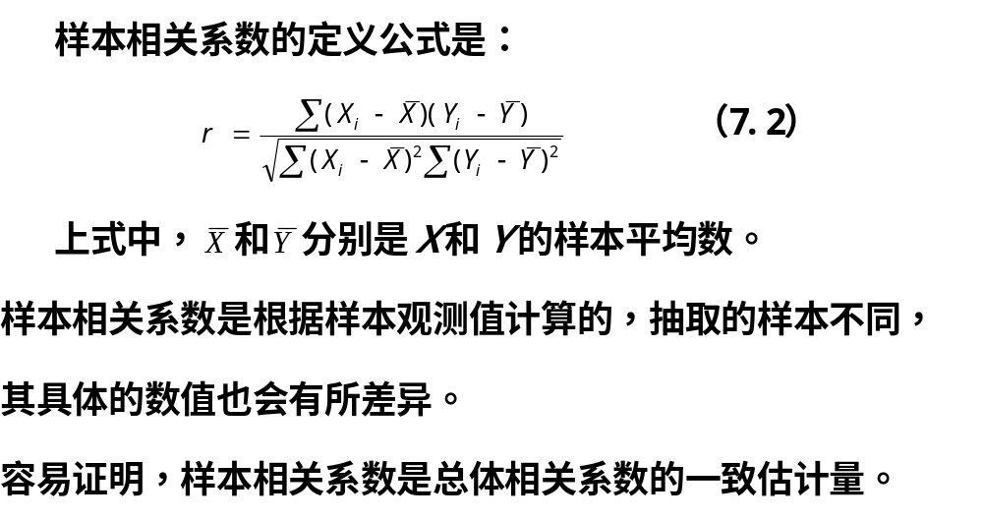
7-<number>

Slide 25
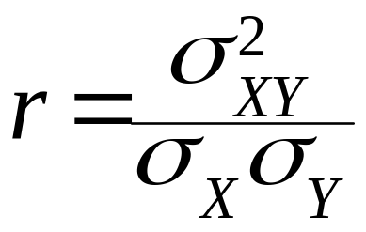
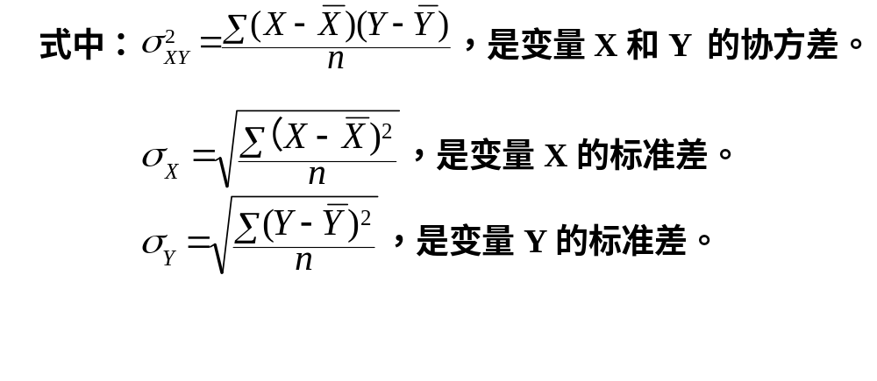
样本相关系数的定义公式实质
7-<number>

Slide 26
（二）相关系数的特点
1.ｒ的取值介于－１与１之间， r 的取值范围是 [-1,1]
2.在大多数情况下，０＜|ｒ|＜１，即Ｘ与Ｙ的样本观测值之间存在着一定的线性关系，当ｒ＞０时，Ｘ与Ｙ为正相关，当ｒ＜０时，Ｘ与Ｙ为负相关。
|ｒ|的数值愈接近于1，表示x与y直线相关程度愈高；反之， |ｒ|的数值愈接近于0，表示x与y直线相关程度愈低。通常判断的标准是: |ｒ|＜0.3称为微弱相关，0.3≤ |ｒ|＜0.5称为低度相关，0.５≤ |ｒ|＜0.8称为显著相关 ，0.8≤ |ｒ|＜1称为高度相关或强相关。
7-<number>

Slide 27
3.如果|ｒ|=1，则表明Ｘ与Ｙ完全线性相关，当ｒ=1时，称为完全正相关，
而ｒ=-1时，称为完全负相关。
4.ｒ是对变量之间线性相关关系的度量。
ｒ=0只是表明两个变量之间不存在线性关系，它并不意味着Ｘ与Ｙ之间不存在其他类型的关系。
7-<number>

Slide 28
相关关系的测度
（相关系数取值及其意义）
完全负相关
无线性相关
完全正相关
-1.0
-0.5
0
+0.5
+1.0
r
负相关程度增加
正相关程度增加
7-<number>
Notes:
139

Slide 29
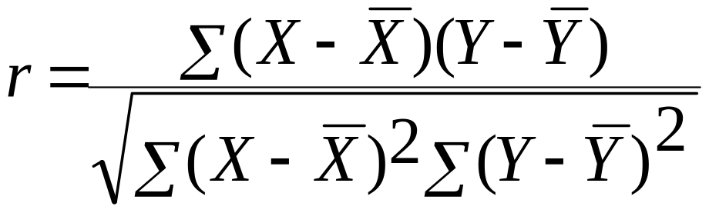
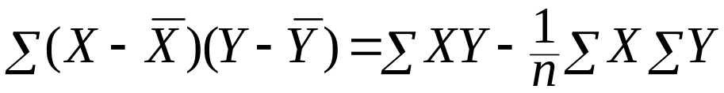
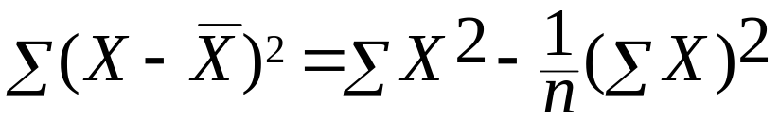
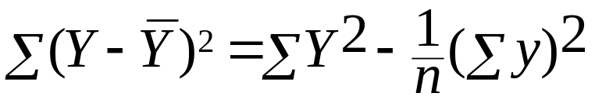
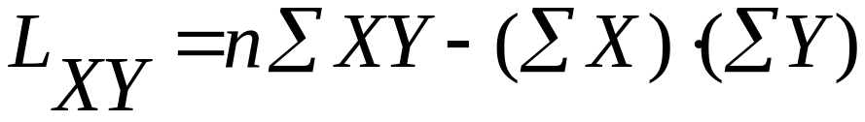
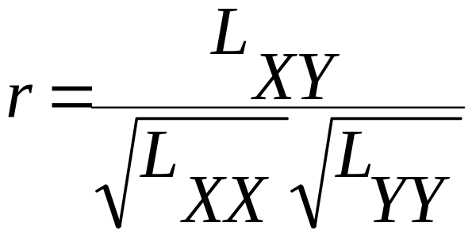
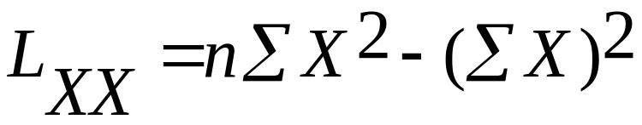
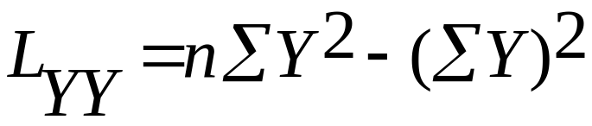
（三）相关系数的计算
计算相关系数的“积差法”
7-<number>

Slide 30
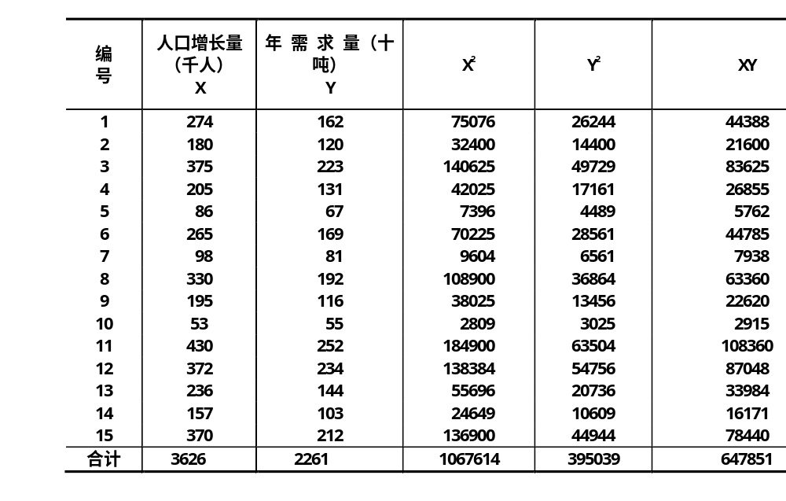
例：下表是有关15个地区某种食物需求量和地区人口增加量的资料。
7-<number>

Slide 31
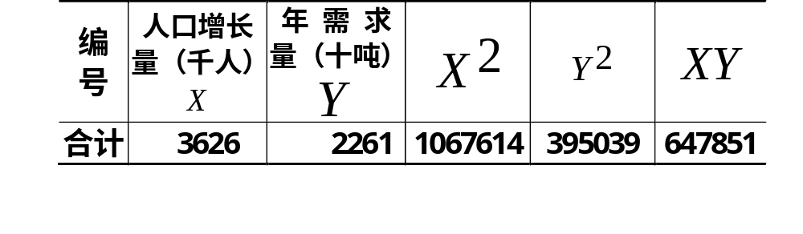
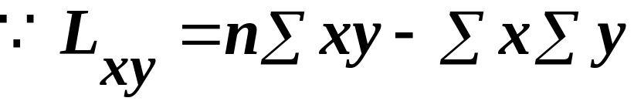

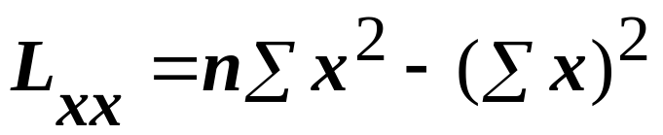
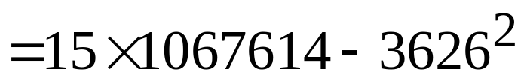

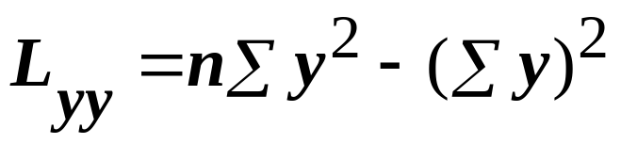
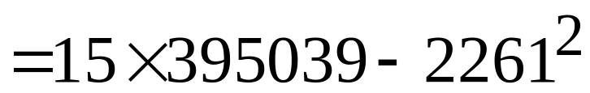

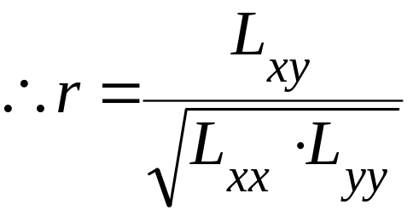
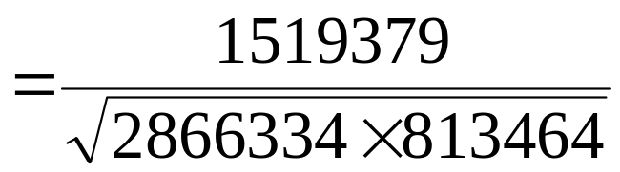

7-<number>

Slide 32
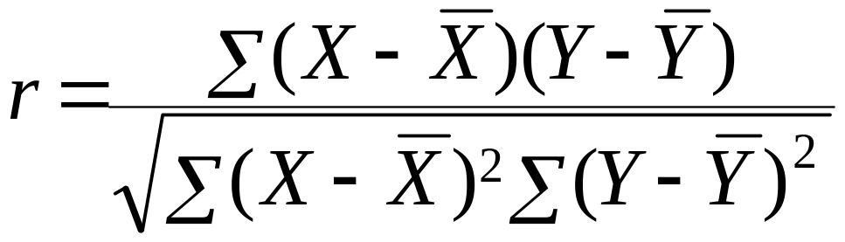
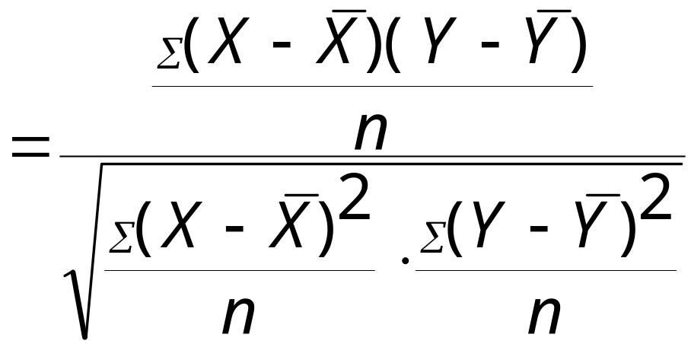
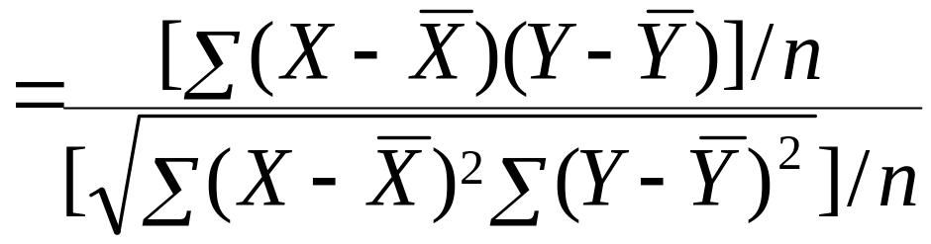
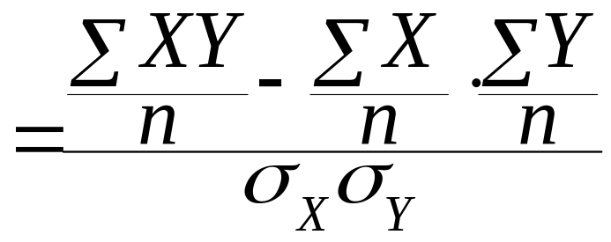
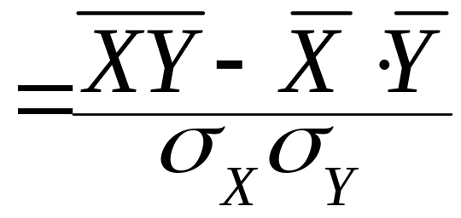
计算公式还可以有：
7-<number>

Slide 33
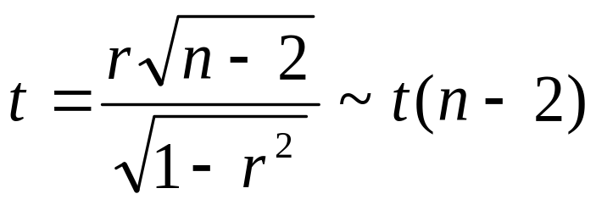
（四）相关系数的显著性检验
1.检验两个变量之间是否存在线性相关关系
2.采用 t 检验
3.检验的步骤为
  提出假设：H₀：ρ = 0 ；H₁： ρ ≠ 0
  计算检验的统计量：
  确定显著性水平α，并作出决策
    若|t|>t_{α/2}，拒绝H₀
    若|t|<t_{α/2}，接受H₀
7-<number>

Slide 34
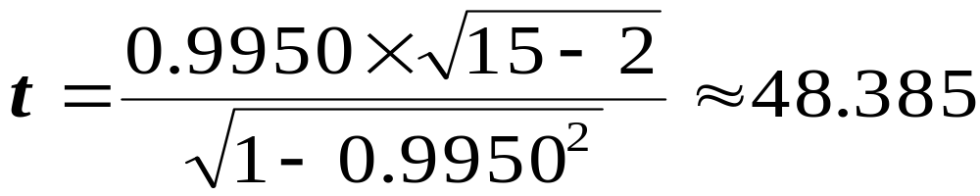
相关系数的显著性检验（实例）
 对前例计算的相关系数进行显著性检（α=0.05）
提出假设：H₀：ρ = 0 ；H₁： ρ ≠ 0
计算检验的统计量
根据显著性水平α＝0.05，查t分布表得
t_{α/2}（n-2）=2.160
  由于|t|=48.385>t_{α/2}（15-2）=2.160，拒绝H₀，该种食物需求量和地区人口增加量之间的相关关系显著。
7-<number>

Slide 35
什么是回归分析？
（内容）
二、简单线性回归分析
从一组样本数据出发，确定变量之间的数学关系式
对这些关系式的可信程度进行各种统计检验，并从影响某一特定变量的诸多变量中找出哪些变量的影响显著，哪些不显著
利用所求的关系式，根据一个或几个变量的取值来预测或控制另一个特定变量的取值，并给出这种预测或控制的精确程度
7-<number>

Slide 36
回归模型与回归方程

Slide 37
回归模型
回答“变量之间是什么样的关系？”
方程中运用
  1 个数字的因变量（响应变量）
    被预测的变量
  1 个或多个数字的或分类的自变量 （解释变量）
    用于预测的变量
3. 主要用于预测和估计
7-<number>

Slide 38
回归模型的类型
回归模型
一个自变量
两个及两个以上自变量
一元回归
多元回归
线性回归
非线性回归
线性回归
非线性回归
7-<number>
Notes:
24
This teleology is based on the number of explanatory variables & nature of relationship between X & Y.

Slide 39
一元线性回归模型
（概念要点）
当只涉及一个自变量时称为一元回归，若因变量 Y 与自变量 X 之间为线性关系时称为一元线性回归。
对于具有线性关系的两个变量，可以用一条线性方程来表示它们之间的关系。
描述因变量 Y 如何依赖于自变量X 和误差项U 的方程称为回归模型。
7-<number>

Slide 40
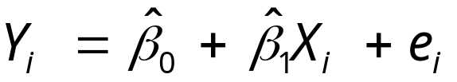
标准的一元线性回归模型
（一）总体回归模型
Ｙ_{i}＝β₀＋β₁Ｘ_{i}＋u_{i} （7.5）
u _{i}是随机误差项，又称随机干扰项，它是一个特殊的随机变量，反映未列入方程式的其他各种因素对Ｙ的影响。
（i＝１，２，... n）
ｅ_{i}称为残差，在概念上，ｅ_{i}与总体误差项u_{i}相互对应；ｎ是样本的容量。
7-<number>

Slide 41
（一）总体回归模型
例7.1：一个假想的社区总体有100户家庭组成，要研究该社区每月家庭消费支出Y与每月家庭可支配收入X的关系。 即如果知道了家庭的月收入，能否预测该社区家庭的平均月消费支出水平。
为达到此目的，将该100户家庭划分为组内收入差不多的10组，以分析每一收入组的家庭消费支出。

Slide 42
某社区家庭每月收入与消费支出统计表
 | 每月家庭可支配收入X（元）
 | 800 | 1100 | 1400 | 1700 | 2000 | 2300 | 2600 | 2900 | 3200 | 3500
每月家庭消费支出Y （元） | 561 | 638 | 869 | 1023 | 1254 | 1408 | 1650 | 1969 | 2090 | 2299
 | 594 | 748 | 913 | 1100 | 1309 | 1452 | 1738 | 1991 | 2134 | 2321
 | 627 | 814 | 924 | 1144 | 1364 | 1551 | 1749 | 2046 | 2178 | 2530
 | 638 | 825 | 979 | 1155 | 1397 | 1595 | 1804 | 2068 | 2266 | 2629
 |  | 847 | 1012 | 1210 | 1408 | 1650 | 1848 | 2101 | 2354 | 2860
 |  | 935 | 1045 | 1243 | 1474 | 1672 | 1881 | 2189 | 2486 | 2871
 |  | 968 | 1078 | 1254 | 1496 | 1683 | 1925 | 2233 | 2552
 |  |  | 1122 | 1298 | 1496 | 1716 | 1969 | 2244 | 2585
 |  |  | 1155 | 1331 | 1562 | 1749 | 2013 | 2299 | 2640
 |  |  | 1188 | 1364 | 1573 | 1771 | 2035 | 2310
 |  |  | 1210 | 1408 | 1606 | 1804 | 2101
 |  |  |  | 1430 | 1650 | 1870 | 2112
 |  |  |  | 1485 | 1716 | 1947 | 2200
 |  |  |  |  |  | 2002
合计 | 2420 | 5775 | 11495 | 16445 | 19305 | 23870 | 25025 | 21450 | 21285 | 15510
平均 | 605 | 825 | 1045 | 1265 | 1485 | 1705 | 1925 | 2145 | 2365 | 2585

Slide 43
由于不确定因素的影响，对同一收入水平X，不同家庭的消费支出不完全相同；
但由于调查的完备性，给定收入水平X的消费支出Y的分布是确定的，即以X的给定值为条件的Y的条件分布（Conditional distribution）是已知的，例如：P（Y=561|X=800）=1/4。

Slide 44
因此，给定收入X的值X_{i}，可得消费支出Y的条件均值（conditional mean）或条件期望（conditional expectation）：E（Y|X=X_{i}）。
该例中：E（Y | X=800）=605
描出散点图发现：随着收入的增加，消费“平均地说”也在增加，且Y的条件均值均落在一根正斜率的直线上。这条直线称为总体回归线。

Slide 45
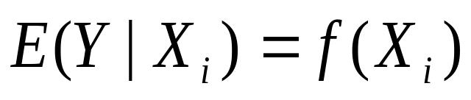
在给定解释变量X_{i}条件下被解释变量Y_{i}的期望轨迹称为总体回归线（population regression line），或更一般地称为总体回归曲线（population regression curve）。
相应的函数：
称为（双变量）总体回归函数（population regression function, PRF）。

Slide 46
3500
3000
每
月
2500
消
2000
费
支
1500
出
Y
1000
（元）
500
0
500
1000
1500
2000
2500
3000
3500
4000
每月可支配收入X（元）

Slide 47
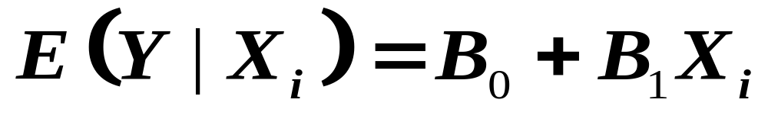

含义：回归函数（PRF）说明被解释变量Y的平均状态（总体条件期望）随解释变量X变化的规律。
函数形式：可以是线性或非线性的。
例7.1中，将居民消费支出看成是其可支配收入的线性函数时:
为一线性函数。其中，B₀，B₁是未知参数，称为回归系数（regression coefficients）。

Slide 48
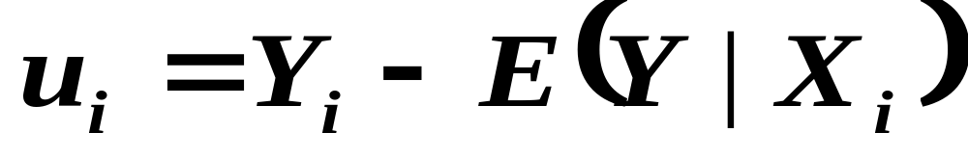
随机误差项
总体回归函数说明在给定的收入水平X_{i}下，该社区家庭平均的消费支出水平。
但对某一个别的家庭，其消费支出可能与该平均水平有偏差。
称为观察值围绕它的期望值的离差（deviation），是一个不可观测的随机变量，又称为随机误差项（stochastic error）或随机扰动项（stochastic disturbance）。

Slide 49
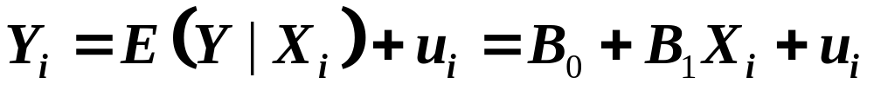

例7.1中，给定收入水平X_{i} ,个别家庭的支出可表示为两部分之和：
  （1）该收入水平下所有家庭的平均消费支出E（Y|X_{i}），称为系统性（systematic）或确定性（deterministic）部分；
  （2）其他随机或非确定性（nonsystematic）部分 u_{i} 。

Slide 50
称为总体回归函数（PRF）的随机设定形式。表明被解释变量除了受解释变量的系统性影响外，还受其他因素的随机性影响。由于方程中引入了随机项，成为计量经济学模型，因此也称为总体回归模型。

Slide 51
随机误差项主要包括下列因素：
  在解释变量中被忽略的因素的影响；
  变量观测值的观测误差的影响；
  模型关系的设定误差的影响；
  其他随机因素的影响。
产生并设计随机误差项的主要原因：
  理论的含糊性；
  数据的欠缺；
  节省原则——“奥卡姆剃刀原则”。
Notes:
奥卡姆剃刀定律（Occam's Razor, Ockham'sRazor）又称“奥康的剃刀”，是由14世纪逻辑学家、圣方济各会修士奥卡姆的威廉（William of Occam，约1285年至1349年）提出。这个原理称为“如无必要，勿增实体”，即“简单有效原理”。

Slide 52
（二）样本回归函数（SRF）
问题：能从一次抽样中获得总体的近似的信息吗？如果可以，如何从抽样中获得总体的近似信息？
例7.2：在例7.1的总体中有如下一个样本，能否从该样本估计总体回归函数PRF？
表：家庭消费支出与可支配收入的一个随机样本
X | 800 | 1100 | 1400 | 1700 | 2000 | 2300 | 2600 | 2900 | 3200 | 3500
Y | 594 | 638 | 1122 | 1155 | 1408 | 1595 | 1969 | 2078 | 2585 | 2530
回答：能

Slide 53
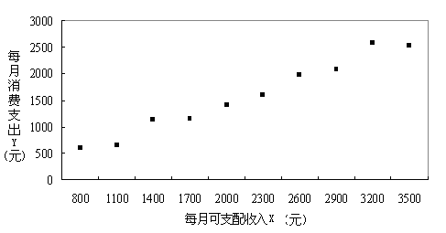
该样本的散点图（scatter diagram）：
画一条直线以尽好地拟合该散点图，由于样本取自总体，可以该直线近似地代表总体回归线。该直线称为样本回归线（sample regression lines）。

Slide 54

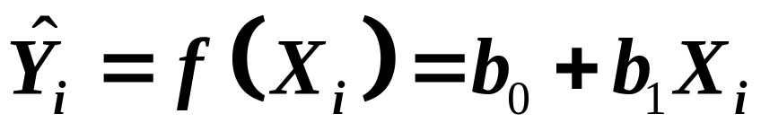
记样本回归线的函数形式为：
称为样本回归函数（sample regression function，SRF）。

Slide 55
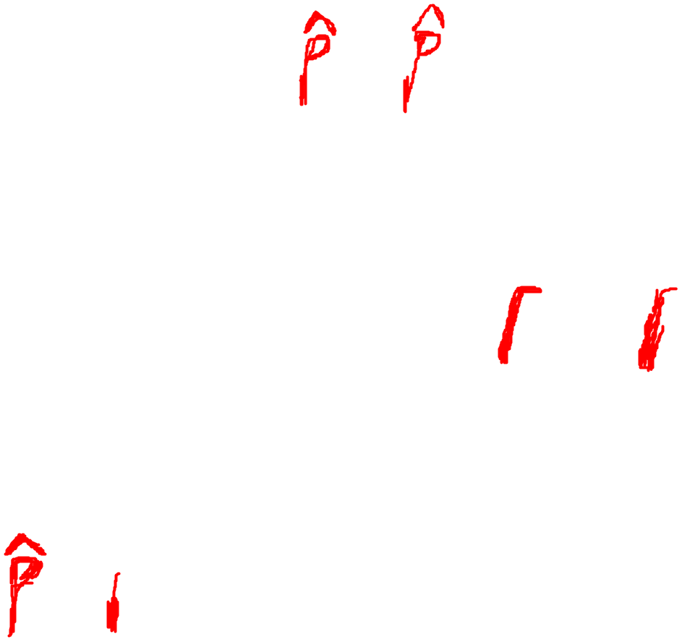
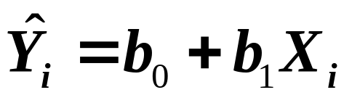


注意：这里将样本回归线看成总体回归线的近似替代
则:
为E（Y|X_{i}）的估计量
b_{i}为B_{i}的估计量，i=0,1

Slide 56
一元线性回归模型
（概念要点）
对于只涉及一个自变量的简单线性回归模型可表示为 Y_{i} = β₀ + β₁ X_{i} + U_{i}
模型中，Y 是 X 的线性函数（部分）加上误差项
线性部分反映了由于 X 的变化而引起的 Y 的变化
误差项U_{i} 是随机变量
  反映了除X 和 Y 之间的线性关系之外的随机因素对 Y 的影响
  是不能由 X 和 Y 之间的线性关系所解释的变异性
  β₀ 和 β₁ 称为模型的参数
7-<number>

Slide 57

样本回归函数与总体回归函数区别
1.总体回归线是未知的，只有一条。样本回归线是根据样本数据拟合的，每抽取一组样本，便可以拟合一条样本回归线。
2.总体回归函数中的β₀和β₁是未知的参数，表现为常数。而样本回归函数中的 是随机变量，其具体数值随所抽取的样本观测值不同而变动。
3.总体回归函数中的U_{i}是Ｙ_{i}与未知的总体回归线之间的纵向距离，它是不可直接观测的。而样本回归函数中的ｅ_{i}是Ｙ_{i}与样本回归线之间的纵向距离，当根据样本观测值拟合出样本回归线之后，可以计算出ｅ_{i}的具体数值。
7-<number>

Slide 58
（三）误差项的基本标准假定
误差项U_{i}是一个期望值为0的随机变量，即E（U_{i}）=0。对于一个给定的 X 值，Y 的期望值为E （Y_{i} |X_{i}） =β ₀+ β ₁ X_{i}
对于所有的 X值，U_{i}的方差σ² 都相同
误差项U_{i}是一个服从正态分布的随机变量，且相互独立。即U~N（ 0 ,σ² ）
  独立性意味着对于一个特定的 X值，它所对应的U与其他X 值所对应的U不相关
  对于一个特定的 X值，它所对应的Y_{i}值与其他 X_{i}所对应的Y 值也不相关
7-<number>

Slide 59
总体回归线与随机误差项
Y
Y_{t}
。
u_{t}
Ｅ（Ｙ_{t}）＝β₀＋β₁Ｘ_{t}
。
。
。 。
X
7-<number>

Slide 60
（四）回归方程 （概念要点）
描述 Y 的条件平均值或期望值如何依赖于 X 的方程称为回归方程。
简单线性回归方程的形式如下
E（ Y|X_{i}） = β₀+ β₁ X_{i}
方程的图示是一条直线，因此也称为直线回归方程
β₀是回归直线在 Y 轴上的截距，是当 X=0 时Y 的期望值
β₁是直线的斜率，称为回归系数，表示当 X 每变动一个单位时，Y 的平均变动值
7-<number>

Slide 61









估计（经验）的回归方程
总体回归参数 和 是未知的，必需利用样本数据去估计
用样本统计量 和 代替回归方程中的未知参数 和 ，就得到了估计的回归方程。
简单线性回归中估计的回归方程为
其中： 是估计的回归直线在 Y 轴上的截距， 是直线的斜率，它表示对于一个给定的 X 的值，是Y 的估计值，也表示 X 每变动一个单位时， Y 的平均变动值。
7-<number>

Slide 62
三、参数 β₀ 和 β₁ 的最小二乘估计

Slide 63


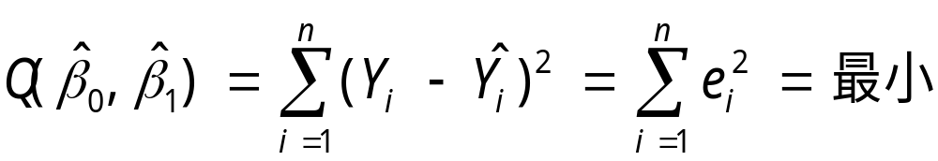
（一）最小二乘法
（概念要点）
使因变量的观察值与估计值之间的离差平方和达到最小来求得 和 的方法。即
用最小二乘法拟合的直线来代表X与Y之间的关系与实际数据的误差比其他任何直线都小。
7-<number>

Slide 64
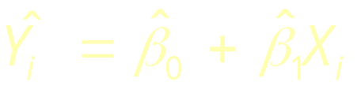
最小二乘法（图示）
Y
（X_{n} , Y_{n}）



（X₂ , Y₂）

｝


＾
e_{i} =Y_{i}-Y_{i}


（X_{i} , Y_{i}）

（X₁ , Y₁）
X
7-<number>

Slide 65

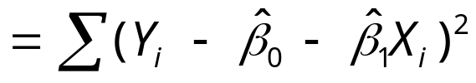
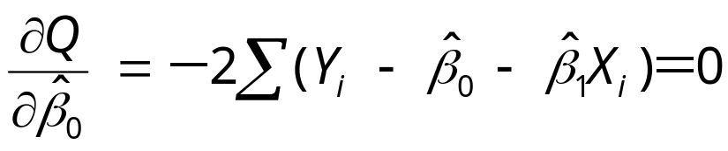
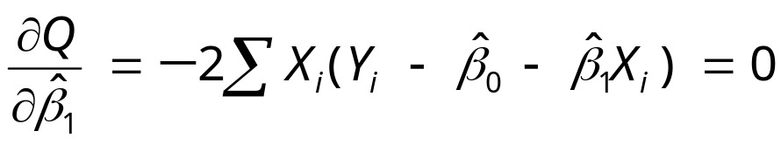
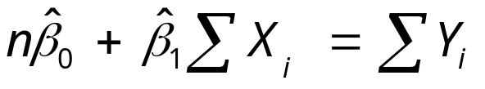

3.回归系数的估计的最小二乘法公式
设
将Ｑ对求偏导数，并令其等于零，可得:
加以整理后有：
7-<number>

Slide 66





最小二乘法
（ 和 的计算公式）
 解方程组可得求解 和 的标准方程如下：
7-<number>

Slide 67

例：现以前例的资料配合回归直线，计算如下：
7-<number>

Slide 68






7-<number>

Slide 69

上式中 表示人口增加量每增加（或减少）1千人，该种食品的年需求量平均来说增加（或减少）0.5301十吨即5.301吨。
7-<number>

Slide 70



估计方程的求法
（Excel的输出结果）
7-<number>

Slide 71


（二）估计标准误差 S_{Y}
实际观察值与回归估计值离差平方和的均方根。
反映实际观察值在回归直线周围的分散状况。
从另一个角度说明了回归直线的拟合程度。
计算公式为
由样本资料计算
由总体资料计算或在大样本情况下
7-<number>

Slide 72


计算例子
7-<number>

Slide 73


可得简化式：
上式的推导证明
7-<number>

Slide 74
了 解
（三）最小二乘估计量的性质
（四）回归系数的区间估计
7-<number>

Slide 75
四、一元线性回归模型的检验

Slide 76
（一） 回归模型检验的种类
回归模型的检验包括理论意义检验、一级检验和二级检验。
（二）拟合程度的评价
所谓拟合程度，是指样本观测值聚集在样本回归线周围的紧密程度。判断回归模型拟合程度优劣最常用的数量尺度是样本决定系数（又称决定系数）。它是建立在对总离差平方和进行分解的基础之上的。
7-<number>

Slide 77

总离差平方和的分解
因变量 Y 的取值是不同的，Y 取值的这种波动称为变差。变差来源于两个方面：
  由于自变量X 的取值不同造成的；
  除 X 以外的其他因素（如X对Y的非线性影响、测量误差等）的影响。
对一个具体的观测值来说，变差的大小可以通过该实际观测值与其均值之差 来表示。
7-<number>

Slide 78






离差平方和的分解
（图示）
Y
{

}
}
X
离差分解图
7-<number>

Slide 79


离差平方和的分解
（三个平方和的关系）
从图上看有
2. 两端平方后求和有
{
{
{
总变差平方和
（SST）
回归平方和
（SSR）
残差平方和
（SSE）
SST = SSR + SSE
7-<number>

Slide 80
离差平方和的分解
（三个平方和的意义）
总平方和（ total sum of squares ，SST）
  反映因变量的 n 个观察值与其均值的总离差
回归平方和（ sum of squares for regression ，SSR）
  反映自变量 X 的变化对因变量 Y 取值变化的影响，或者说，是由于 X 与Y 之间的线性关系引起的 Y 的取值变化，也称为可解释的平方和。
残差平方和（ sum of squares for error ，SSE）
  反映除 X 以外的其他因素对 Y 取值的影响，也称为不可解释的平方和或剩余平方和。
7-<number>
Notes:
回归平方和（Explained Sum of Squares）残差平方和（Residual Sum of Squares ）

Slide 81

样本决定系数
（判定系数 r² ）
回归平方和占总离差平方和的比例：
反映回归直线的拟合程度
取值范围在 [ 0 , 1 ] 之间
r² →1，说明回归方程拟合的越好；r²→0，说明回归方程拟合的越差
判定系数等于相关系数的平方，即r²＝（r）²
7-<number>

Slide 82
（三）回归方程的显著性检验
（线性关系的检验 ）
检验自变量和因变量之间的线性关系是否显著
具体方法是将回归离差平方和（SSR）同剩余离差平方和（SSE）加以比较，应用F检验来分析二者之间的差别是否显著
  如果是显著的，两个变量之间存在线性关系
  如果不显著，两个变量之间不存在线性关系
7-<number>

Slide 83

回归方程的显著性检验
（检验的步骤）
提出假设
  H₀：线性关系不显著
2. 计算检验统计量F
确定显著性水平α，并根据分子自由度1和分母自由度n-2找出临界值F _{α}
作出决策：若F≥F _{α},拒绝H_{0；}若F<F _{α},接受H₀
7-<number>

Slide 84

回归方程的显著性检验
（方差分析表）
（续前例）Excel 输出的方差分析表
平方和
均方
1296.526
7-<number>

Slide 85

回归系数的显著性检验
（要点）
检验 X与 Y之间是否具有线性关系，或者说，检验自变量 X 对因变量Y 的影响是否显著
理论基础是回归系数 的抽样分布
在一元线性回归中，等价于回归方程的显著性检验
7-<number>

Slide 86




回归系数的显著性检验
（样本统计量 的分布）
是根据最小二乘法求出的样本统计量，它有自己的分布
的分布具有如下性质
  分布形式：正态分布
  数学期望：
  标准差：
  由于σ无未知，需用其估计量S_{y}来代替得到
  的估计的标准差
7-<number>

Slide 87


回归系数的显著性检验
（样本统计量 的分布）
的抽样分布
7-<number>
Notes:
105

Slide 88

回归系数的显著性检验
（步骤）
提出假设
  H₀: β₁ = 0 （没有线性关系）
  H₁: β₁ ≠ 0 （有线性关系）
计算检验的统计量
确定显著性水平α，并进行决策
  ⎥ t⎥>t_{α/2}，拒绝H₀；⎥ t⎥<t_{α/2}，接受H₀
7-<number>

Slide 89

回归系数的显著性检验
（实例）
对前例的回归系数进行显著性检验（α＝0.05）
提出假设
  H₀：β₁ = 0 该种食品的年需求量与人口增加量之间无线性关系
  H₁：β₁ ≠ 0 该种食品的年需求量与人口增加量之间有线性关系
计算检验的统计量
t=36.0073>t_{α/2}=2.160，拒绝H₀，表明该种食品的年需求量与人口增加量之间有线性关系。
7-<number>

Slide 90





回归系数的显著性检验
（Excel输出的结果）
7-<number>
Notes:
‘Standard Error’ is the estimated standard deviation of the sampling distribution, s_{bP}.

Slide 91
预测及应用

Slide 92
利用回归方程进行估计和预测
根据自变量X 的取值估计或预测因变量 Y的取值
估计或预测的类型
  点估计
    Y 的平均值的点估计
    Y的个别值的点估计
  区间估计
    Y 的平均值的置信区间估计
    Y的个别值的预测区间估计
7-<number>

Slide 93

利用回归方程进行估计和预测
（点估计）
对于自变量 X 的一个给定值x₀ ，根据回归方程得到因变量 Y 的一个估计值
2. 点估计值
3. 在点估计条件下，平均值的点估计和个别值的的点估计是一样的，但在区间估计中则不同
7-<number>

Slide 94
利用回归方程进行估计和预测
（点估计）
 Y 的平均值的点估计
利用估计的回归方程，对于自变量X 的一个给定值 X₀ ，求出因变量 Y 的平均值的一个估计值E（Y₀） ，就是平均值的点估计。
7-<number>

Slide 95

根据回归方程，可以给出自变量的某一数值来估计或预测因变量平均可能值。例如，前例中当人口增长量为400千人时，该食品的年需求量为
7-<number>

Slide 96
利用回归方程进行估计和预测
（区间估计）
点估计不能给出估计的精度，点估计值与实际值之间是有误差的，因此需要进行区间估计
对于自变量 X 的一个给定值 X₀，根据回归方程得到因变量Y 的一个估计区间
区间估计有两种类型
  置信区间估计
  预测区间估计
7-<number>

Slide 97

利用回归方程进行估计和预测
（置信区间估计）
 Y 的平均值的置信区间估计
利用估计的回归方程，对于自变量 X 的一个给定值 X₀ ，求出因变量Y 的平均值E（Y₀）的估计区间 ，这一估计区间称为置信区间
E（Y₀） 在7-α置信水平下的置信区间为
式中：S_{Y}为估计标准误差
7-<number>

Slide 98
影响区间宽度的因素
1. 置信水平 （1 - α）
  区间宽度随置信水平的增大而增大
2. 数据的离散程度 （s）
  区间宽度随离散程度的增大而增大
3. 样本容量
  区间宽度随样本容量的增大而减小
4. 用于预测的 X_{p}与‾X的差异程度
  区间宽度随 X_{p}与‾X 的差异程度的增大而增大
7-<number>

Slide 99

置信区间、预测区间、回归方程
y
预测上限
置信上限
置信下限
预测下限
X
—
X_{p}
X
7-<number>
Notes:
124
Note:
1. As we move farther from the mean, the bands get wider.
2. The prediction interval bands are wider. Why? （extra Syx）

Slide 100

第七章习题
1.现有反映工人月工资（元）对劳动生产率（千元/人）变动所配合的简单线性方程 。
下列判断正确与否？
（1）劳动生产率为1000元/人时，估计工资为150元。
（2）劳动生产率每提高1000元/人，则工资一定提高90元。
（3）劳动生产率每降低500元/人，则工资平均减少45元。
（4）当工资为240元时，劳动生产率可能达2000元/人。
2.教材P228 第12题
7-<number>

Slide 101
3.某企业上半年产品产量与单位成本资料如下表：
月 份 | 产量（千件） | 单位成本（元/件）
1 2 3 4 5 6 | 2 3 4 3 4 5 | 73 72 71 73 69 68
要求：
（1）计算产量与单位成本之间的相关系数和决定系数。
（2）建立回归直线方程（以单位成本为因变量），并指出产量每增加1000件时单位成本平均下降多少？
（3）假定产量为6000件时，估计单位成本为多少元？
（4）计算估计标准误差。
7-<number>

Slide 102

结 束
7-<number>

